Slide 1
Afectaciones Posturales 2023

Slide 2
INSPECCIÓN ESTÁTICA POSTURA

Slide 3
OBSERVAR

Slide 4
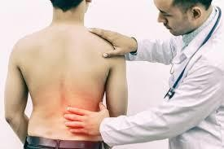
SABER INTERPRETAR LO QUE OBSERVAMOS Y PALPAMOS, ES CLAVE PARA PODER LLEGAR A UN BUEN DIAGNÓSTICO Y SABER QUE TEJIDOS SON LA FUENTE DE LOS SÍNTOMAS O PUEDEN ESTAR RELACIONADOS CON LOS MISMOS

Slide 5
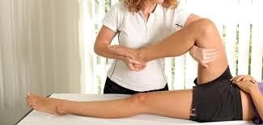
QUE ES EVALUACIÓN?
Es una forma de interacción directa con la vida de las personas, una expresión de actividad humana que exige una reflexión, que evite desconciertos y errores

Slide 6
INSPECCIÓN
Saber Interpretar lo que observamos y palpamos, es clave para poder llegar a un buen diagnóstico y saber que tejidos son la fuente de los síntomas o pueden estar relacionados con los mismos.
La observación del paciente informa y ayuda a concentrar la valoración en lo esencial. Se
observa al paciente en reposo y en movimiento. Momentos ??
Postura
Morfotipo
Piel
Ayudas Técnicas
AVD

Slide 7
POSTURA
“Reflejo de actitud hacia la vida”

Slide 8
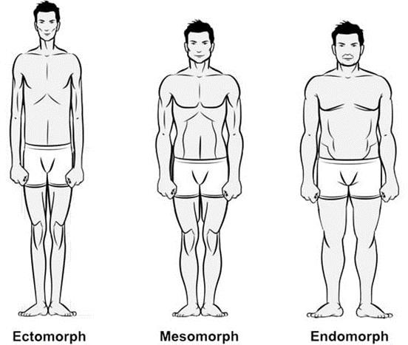
SOMATOTIPO
Es la descripción numérica de la conformación de un individuo, en lo relacionado con la forma o conformación exterior de la composición corporal. Sin tomar en cuenta la talla.

Slide 9
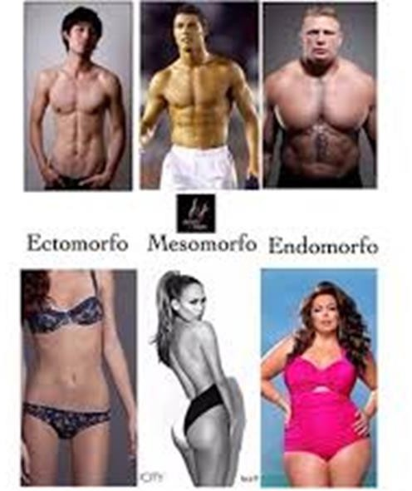
ENDOMORFISMO
O predominio de formas cortas, redondeadas y la tendencia a la obesidad.
MESOMORFISMO
O predominio de huesos, músculos y tejido conjuntivo con robustez musculo esquelética en función a la altura.
ECTOMORFISMO
O predominio de la linealidad corporal, predominio del eje longitudinal sobre el transversal

Slide 10
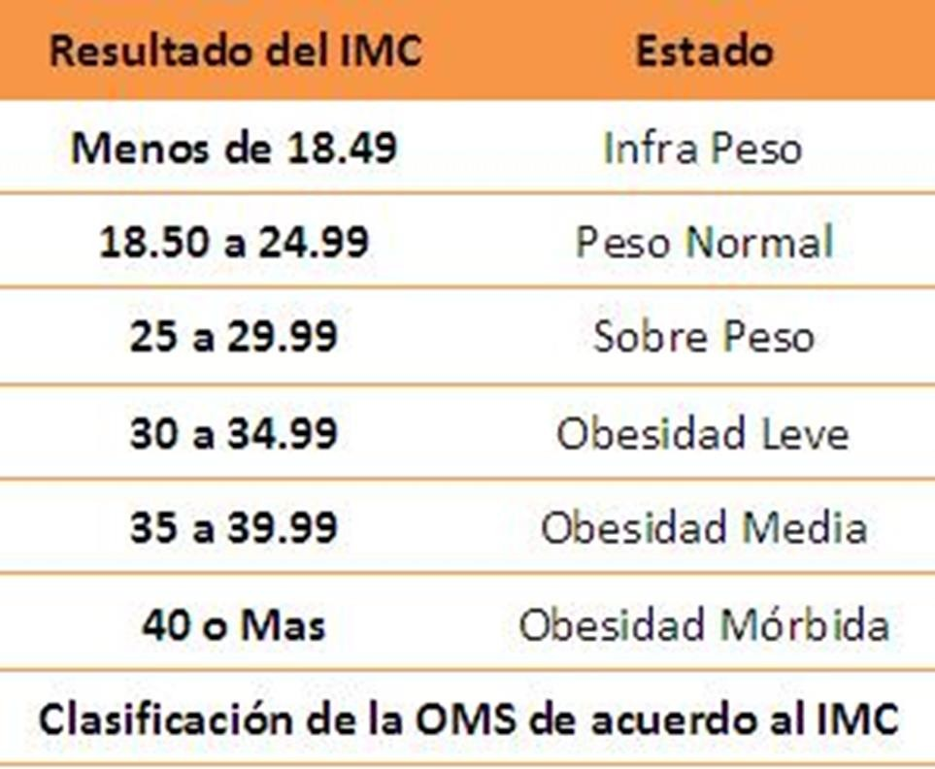

Slide 11
ANÁLISIS POSTURAL CUALITATIVO

Slide 12
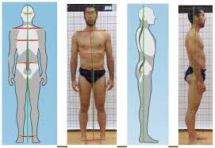
ANÁLISIS
Un análisis implica observar, desde varias perspectivas, la alineación anatómica del cuerpo en relación con una cierta línea de referencia establecida. Esta línea de referencia o línea gravitatoria, divide al cuerpo en dos mitades iguales una anterior y una posterior y la biseca lateralmente.

Slide 13
El proceso evaluativo postural debe realizarse con el paciente mínimamente vestido, con la finalidad de asegurar una visión correcta con los contornos y puntos de referencia anatómicos usados como guía. (no zapatos no calcetines)
El examinador debe dar instrucciones al paciente para que adopte una posición cómoda y relajada.
El examinador debe usar los instrumentos que sean necesarios para aumentar la validez de la exploración incluyendo plomadas, cuadros de posturas y goniómetros.

Slide 14
El examinador debe tomar nota de la historia clínica relevante y de cualquier otra información que explicará ciertas anormalidades posturales:
Cualquier historia que haga referencia a las anormalidades posturales como escoliosis, fracturas desplazadas, anormalidades congénitas.
Una completa descripción de los síntomas actuales
Tratamientos anteriores recibidos
La extremidad superior dominante del paciente, que es a menudo causante de las desviaciones posturales asintomáticas.

Slide 15
EVALUACIÓN DE LA POSTURA “IDEAL”
ALINEACIÓN EN RELACIÓN A LA LÍNEA DE LA PLOMADA VISTA LATERAL
Maléolo lateral ligeramente posterior a la línea de la plomada
La tibia debe quedar paralela a la línea de la plomada y el pie quedar en ángulo de 90º con respecto a la tibia.
Línea de plomada ligeramente por delante de la línea media que atraviesa la rodilla
Trocánter mayor: línea de la plomada lo biseca.

Slide 16
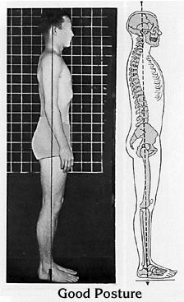
Torso: Región torácica media: la línea media de la plomada lo biseca
Hombro: acromion la línea de la plomada lo biseca
Cabeza y cuello: cuerpos cervicales: línea de la plomada los biseca, conducto auditivo línea de la plomada lo biseca.

Slide 17
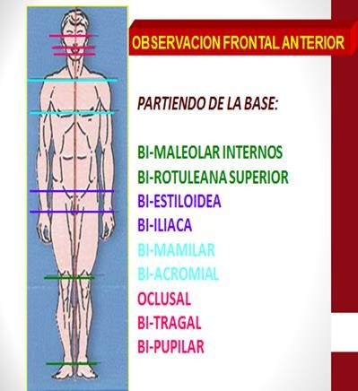
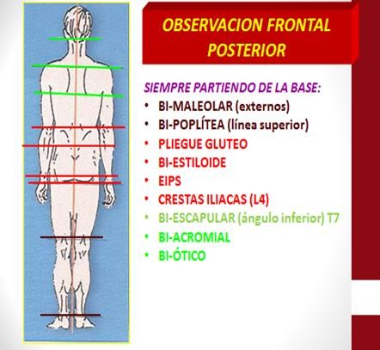
ANTERIOR Y POSTERIOR

Slide 18
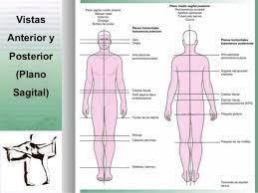
VISTA ANTERIOR
Pies: espacio equitativo de la línea de la plomada
Crestas tibiales: ligera rotación externa
Rodillas: espacio equitativo de la línea de la plomada
Rótula: hacia la cara anterior
Los maléolos laterales, las cabezas peroneas y las crestas ilíacas deben ser separadas por espacios equivalentes
Ombligo: línea de la plomada lo biseca los procedimientos quirúrgicos podrían alterar su alineación.

Slide 19
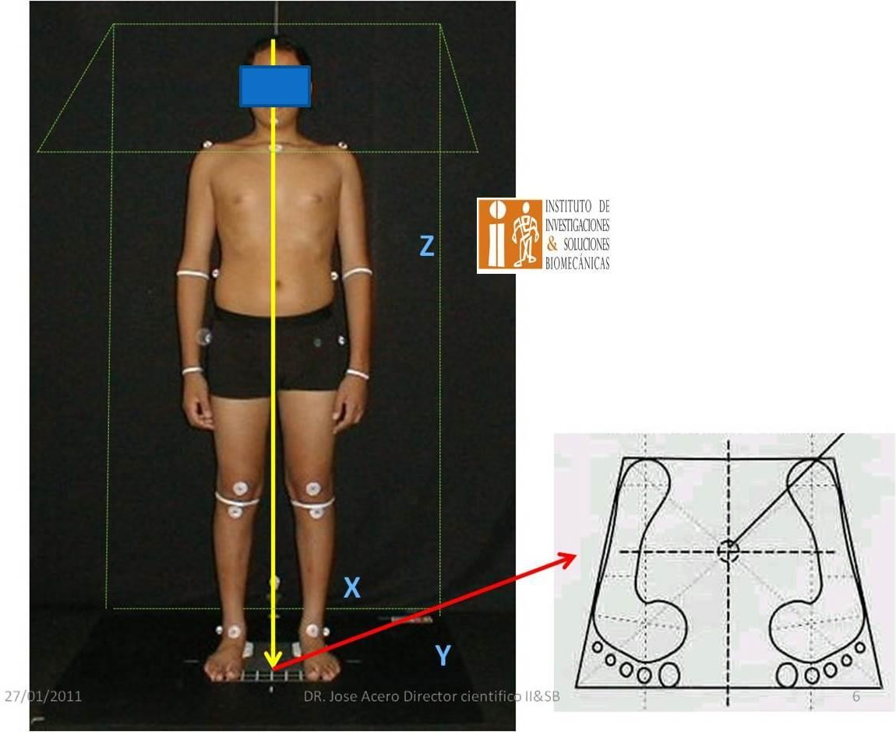
Esternón: la línea de plomada lo biseca
Escotadura yugular: la línea de plomada lo biseca.
Acromiones: distancia equitativa respecto a la línea de plomada
La altura de los hombros es equitativa o el lado dominante es levemente más bajo.
Los músculos torácicos anteriores deltoideos bilaterales son simétricos y están bien definidos.
La línea de plomada biseca la cabeza
Puente nasal: la línea de plomada lo biseca
Hueso frontal: la línea lo biseca

Slide 20
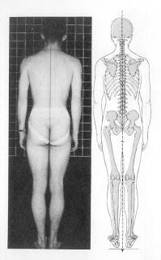
VISTA POSTERIOR
Los pies están distanciados por un espacio equivalente a la línea de la plomada.
Pies en ligera rotación lateral: se pueden ver los dedos más laterales.
Las rodillas están distanciadas en un espacio equitativo de la línea de la plomada
Cresta sacra media bisecada por la línea de la plomada
Apófisis espinosas la línea las biseca
Músculos paravertebrales, bilateralmente simétricos.

Slide 21
Bordes escapulares: distancia equitativa de la línea de la plomada
Acromiones: distancia equitativa de la línea de la plomada
Los deltoides y la musculatura posterior, bilateralmente simétricos.
La altura de los hombros es equitativa o el lado dominante es levemente más bajo.
Apófisis espinosas cervicales: la línea de la plomada las biseca
Prominencia occipital la línea de la plomada la biseca

Slide 22
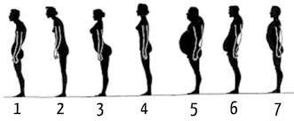
ALTERACIONES COMUNES EN LA POSTURA

Slide 23
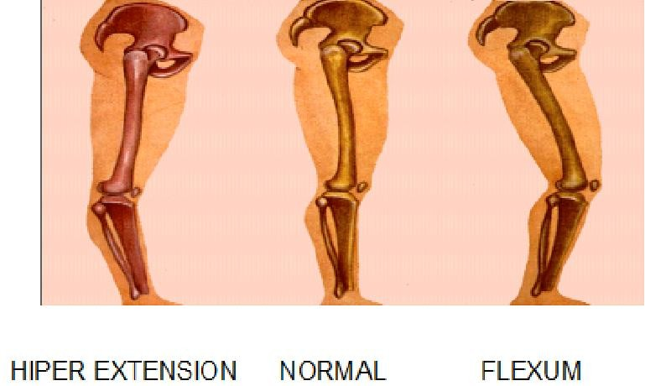
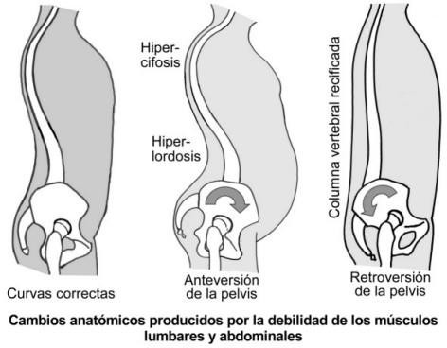
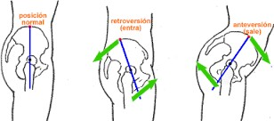

Slide 24
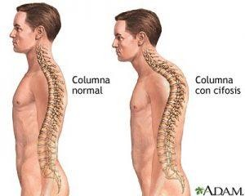
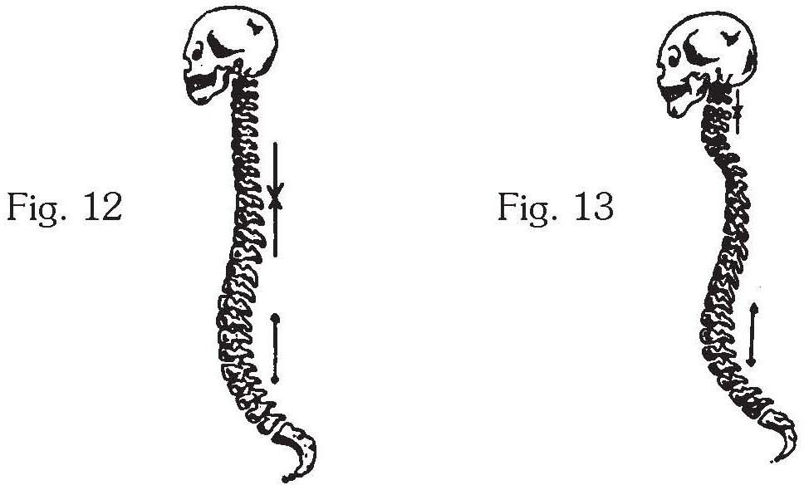

Slide 25
ARTICULACIÓN DEL HOMBRO |  | Acromio posterior, escápulas retraídas |  | Disminución de la cifosis torácica
 |  | Acromio anterior, escápulas prominentes |  | Cabeza hacia adelante, aumento de cifosis, músculos torácicos anteriores acortados
COLUMNA CERVICAL |  | Cervical inferior posterior |  | Disminución de la lordosis
 |  | Cervical inferior anterior |  | Aumento de la lordosis cervical. Postura con cabeza hacia adelante, hombros adelante
 | CABEZA | Conducto auditivo hacia posterior inclinación posterior de la cabeza |  | Disminución de la lordosis
 |  | Conducto auditivo hacia anterior postura con cabeza hacia adelante |  | Postura con el hombro hacia adelante, restricciones suboccipitales

Slide 26
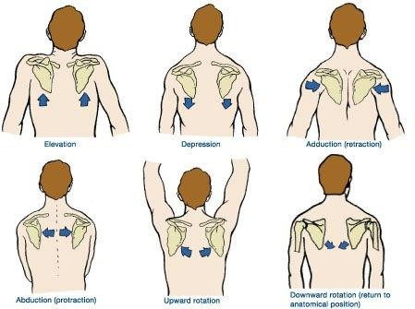
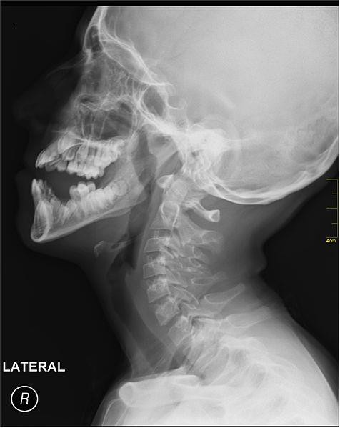
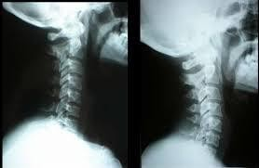

Slide 27
DEVIACIÓN EN LA VISTA ANTERIOR
REGIÓN CORPORAL | DESVIO IDEAL | RELACIONES ESTRUCTURALES
PIES | Pies en rotación Interna | Rotación interna de la tibia anteversión femoral o pronación
 | Pies en rotación Externa | Rotación externa de la tibia retroversión femoral o supinación
 | Arco medial aplanado | Pronación excesiva subtalar y mediotarsiana, Rotación tibial interna
 | Arco medial alto | Supinación excesiva subtalar y mediotarsiana, Rotación tibial externa
POSICIÓN DE LA TIBIA | Rotación externa crestas tibiales situadas laterales a la línea media | Retroversión femoral, supinación subtalar, rótula lateral
 | Rotación Interna crestas tibiales situadas mediales a la línea media | Anteversión femoral , pronación subtalar, rótula lateral
POSICIÓN DE LA RÓTULA | Rotación interna de la rótula «Estrabismo rotuliano» | Rotación Interna de la tibia anteversión femoral, pronación subtalar
 | Rotación externa de la rótula | Rotación Externa de la tibia, retroversión femoral, supinación de la articulación subtalar

Slide 28
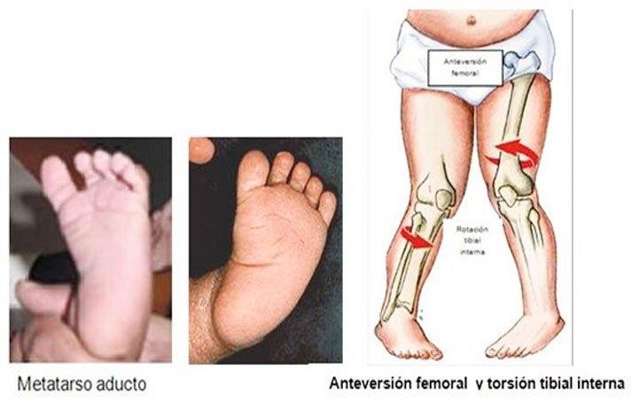
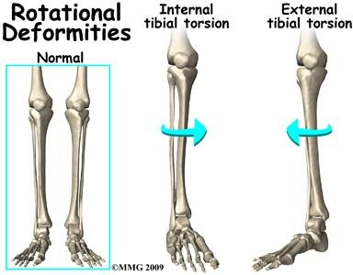
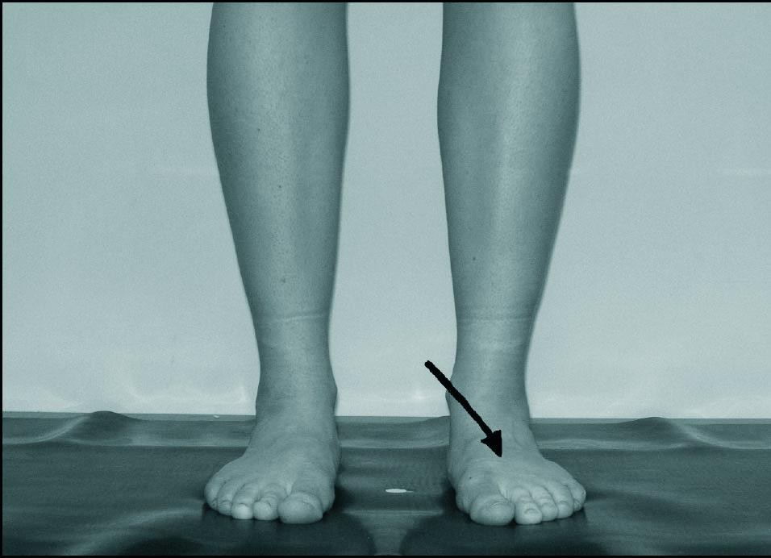
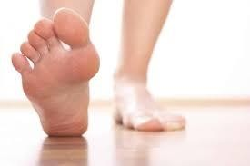

Slide 29
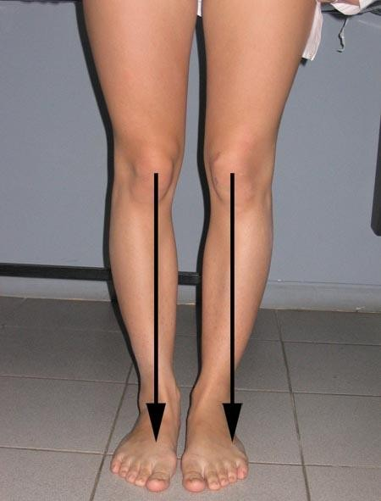
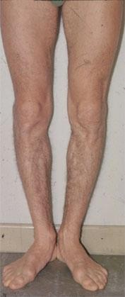

Slide 31
POSICIÓN DE LA PIERNA | Genu Varum, | Aumento del ángulo de inclinación del fémur, retroversión femoral, supinación subtalar
 | Genu Valgum | Disminución del ángulo de inclinación del fémur, anteversión femoral, pronación subtalar
 | Tibia vara | Deformación estructural de tibia, causa pronación excesiva subtalar
POSICIÓN DE LA PELVIS | Altura Asimétrica de crestas ilíacas | Discrepancia en la longitud de las piernas, escoliosis .
 | Altura asimétrica de EIAS (Espina ilíaca antero-superior) | Un Ilión rotado en anterior o posterior, discrepancia en longitud de piernas o anomalía congénita.
REGIÓN TORÁCICA | Pectus carinatum: Prominencia del tórax y el esternón hacia afuera (en quilla)
 | Pectus excavatum: Posición del tórax y esternón hacia adentro (en embudo)
REGIÓN DEL HOMBRO | Asimetría de los hombros | Escoliosis o predominio de un lado
CABEZA Y COLUMNA | Inclinación lateral o rotación de la cabeza | Sentido postural inadecuado , desgaste por uso excesivo de un lado, torticolis (deformación congénita o espasmo agudo del músculo ECOM)

Slide 32
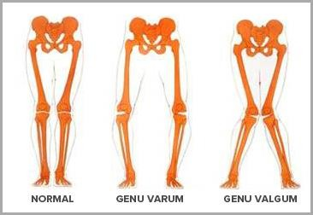
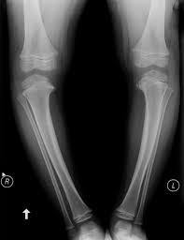
TIBIA VARA

Slide 33
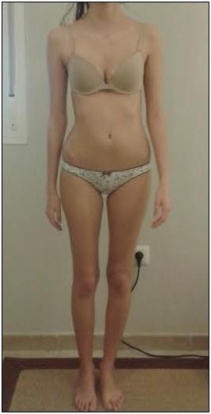
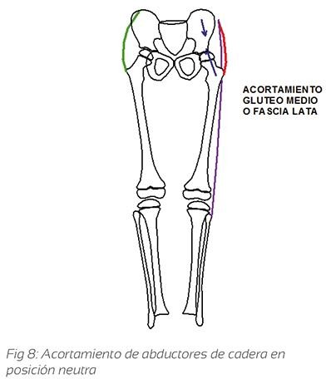

Slide 34
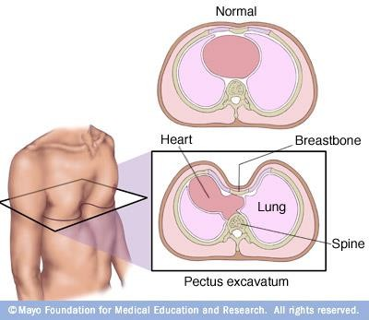
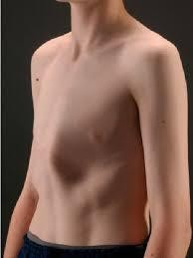
TORAX EN EMBUDO PECTUS EXCAVATUM
TORAX EN QUILLA PECTUS CARINATUM

Slide 35
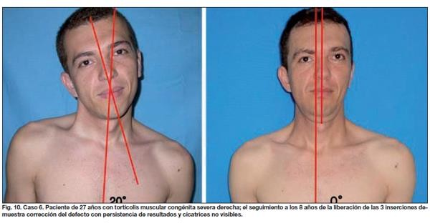

Slide 36
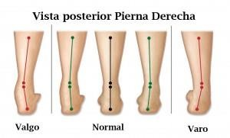
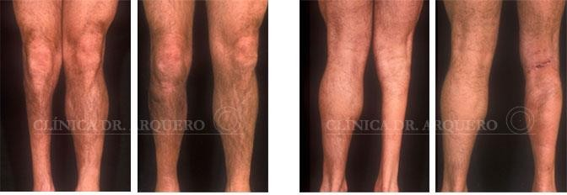

Slide 37
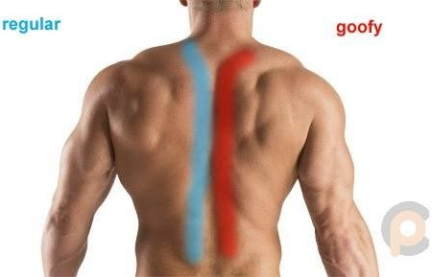
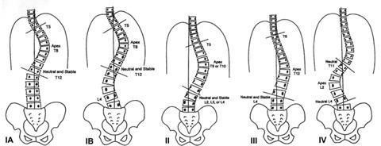

Slide 38
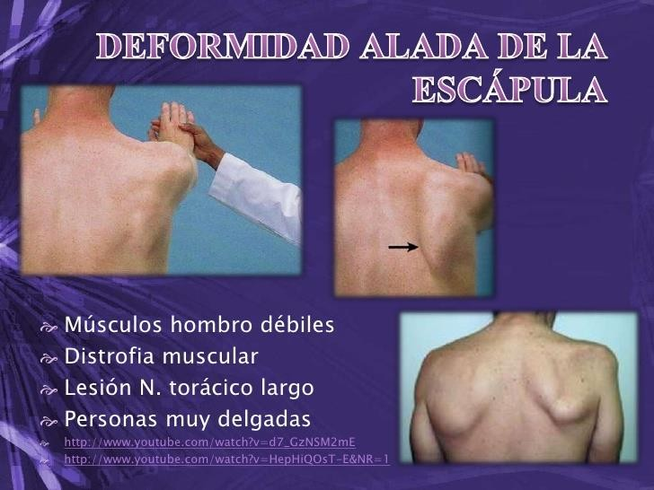
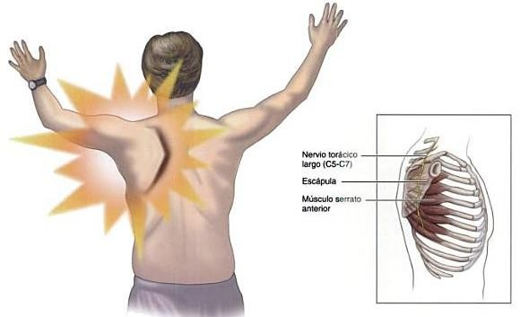

Slide 39
ALTURA DE LOS HOMBROS | Hombros desiguales | Predominio de un lado. Escoliosis Posición de las escapulas
MÚSCULOS DEL CUELLO | Hipertrofia del trapecio superior en relación con otros músculos periescapulares. | Predominio de un lado.
 |  | Uso excesivo en AVD con el miembro superior o levantamiento de peso desmedido
POSICIÓN DE LA CABEZA | Inclinación lateral o rotación de la cabeza | Desequilibrio muscular Postura inadecuada. Tortícolis Compensación debido a escoliosis

Slide 40
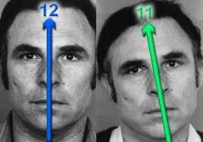
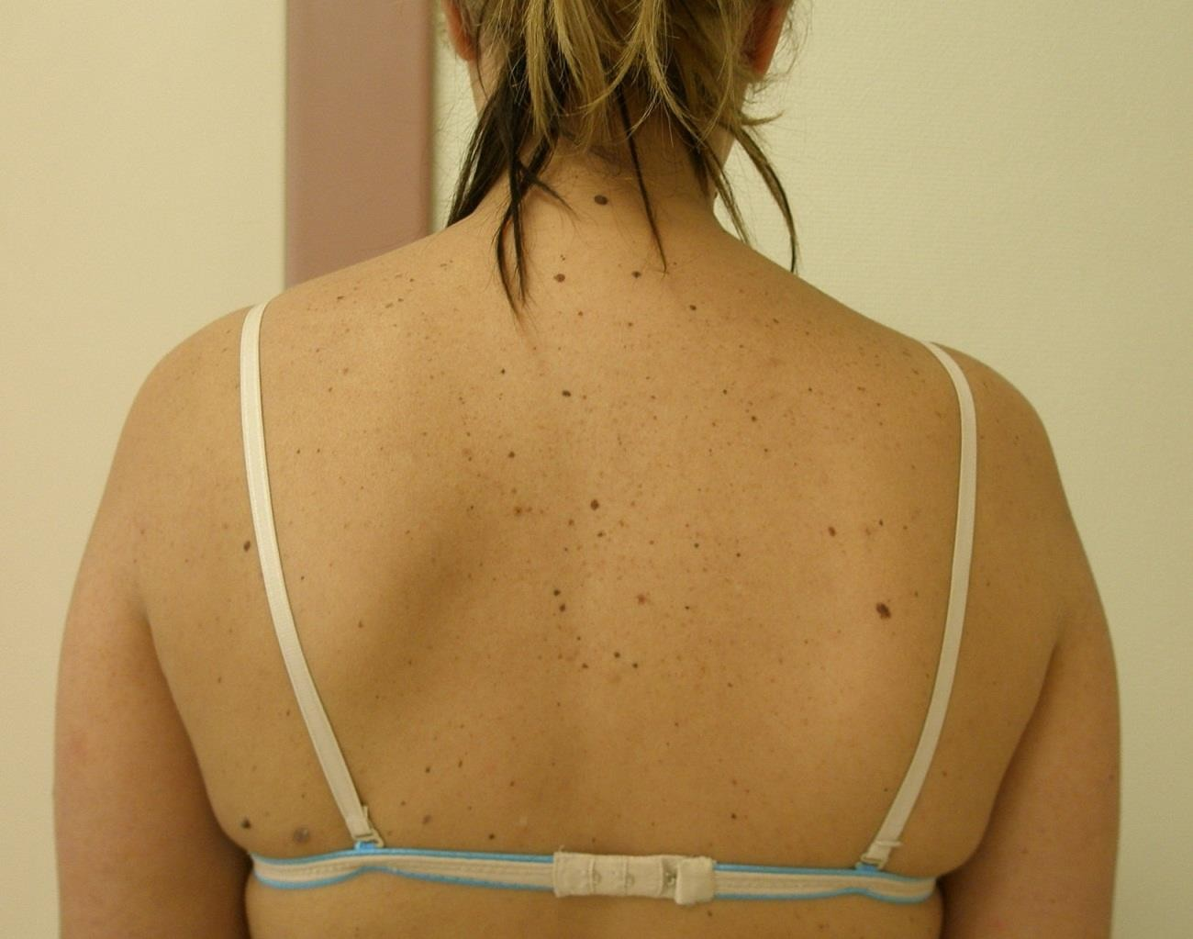
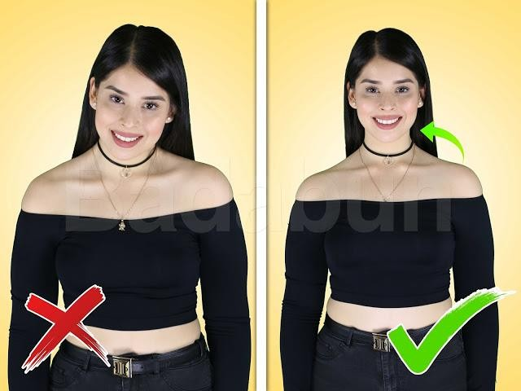

Slide 41
ANÁLISIS POSTURAL CUANTITATIVO

Slide 42
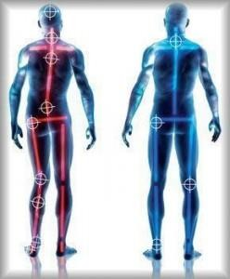
MEDICIÓN DE LAS EXTREMIDADES INFERIORES
La medición clínica de las extremidades inferiores, constituye una prueba complementaria en el examen de la postura.

Slide 43
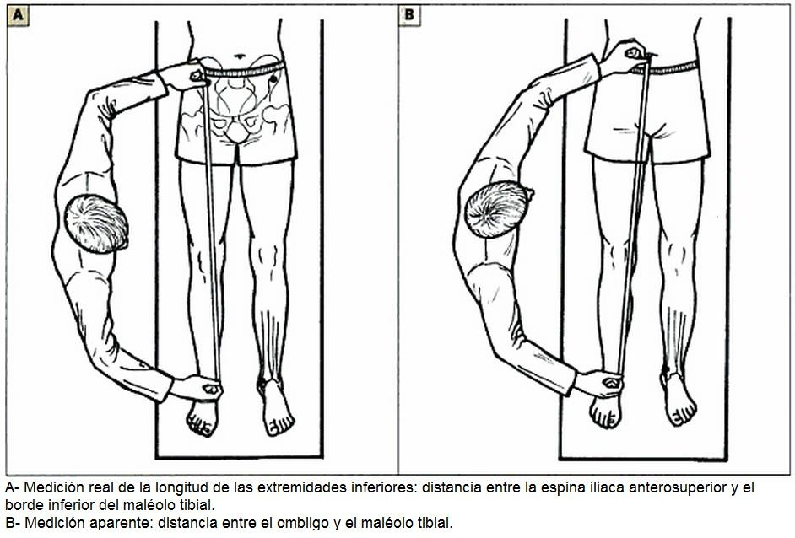
MEDICIÓN REAL Y MEDICIÓN APARENTE

Slide 44
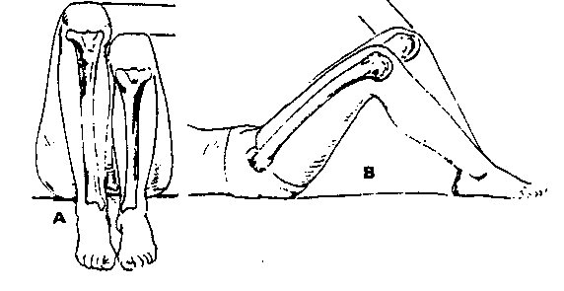
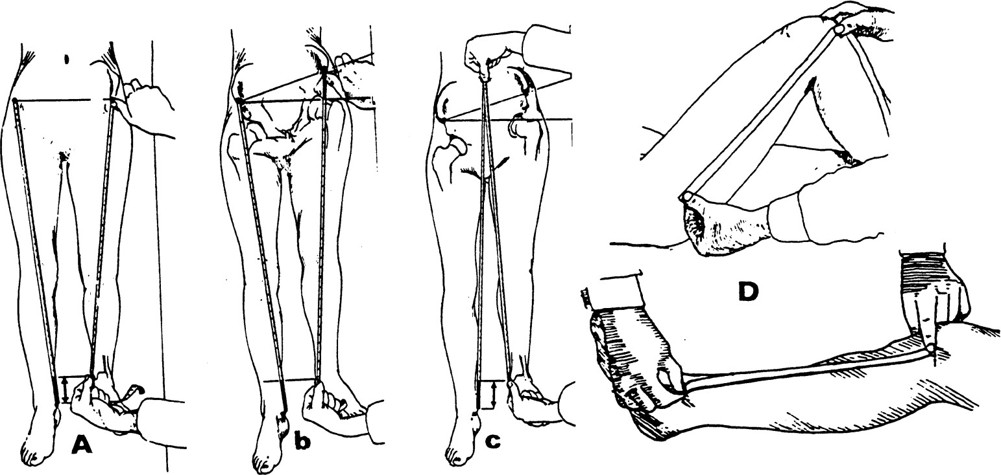
Del extremo proximal de la tibia hasta el maléolo tibial

Slide 45
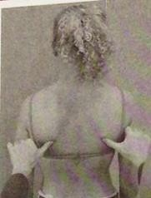
POSTURAS ESCAPULARES EN REPOSO
Se comparan las alturas de las escapulas con el ángulo inferior como referencia. La altura normal se correlaciona con 7ma u 9na vertebra torácica.
Nivel:
Elevación escápula | Sobre T7
Descenso escápula | Bajo T9
Posición normal escápula | Entre T7 y T9

Slide 46
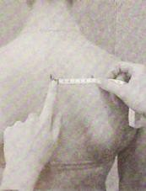
PROTRACCIÓN (Rotación escapular)
Se mide la distancia entre la apófisis espinosa de T3 y el borde medial de la escapula a la altura de la espina de la escapula, con el paciente en bipedestación.
Normal 5 cm.
Si aumenta la distancia es una posición de protracción y si esta disminuída esta retraída

Slide 47
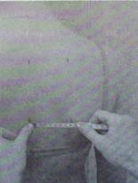
ROTACIÓN SUPERIOR
Se mide la distancia entre T7 y el ángulo inferior de cada escápula.
Un aumento de la distancia indica una rotación superior de las escápulas.
Normal 7 cm
Escápula derecha: | ………..cm
Escápula izquierda: | ………..cm

Slide 48
TEST DE ADAMS
El objetivo principal de su aplicación es determinar el grado de deformación que han sufrido los cuerpos vertebrales, y relacionarlos con el comportamiento de la columna vertebral a nivel torácico en la desviación lateral.
Analizar si la escoliosis es tipo funcional o estructural

Slide 49
Paciente con el torso desnudo y en bipedestación
Fisioterapeuta esta ubicado detrás del paciente
A continuación el paciente realiza una inclinación anterior, con rodillas extendidas, pies paralelos y manos juntas.
El examinador desde una visión posterior observara a lo largo del plano horizontal de la columna vertebral, en busca de anomalías de las curvas como un aumento o disminución de las mismas

Slide 50
Ángulo de inclinación pélvica
NEUTRA
Ángulo de 8 a 10º entre EIAS y EIPS en relación con la línea horizontal.
INCLINACIÓN ANTERIOR DE LA PELVIS
Ángulo entre EIAS y la EIPS, una línea horizontal mayor a 10 grados inclinación anteversión de la pelvis
INCLINACIÓN POSTERIOR DE LA PELVIS
Ángulo entre EIAS y la EIPS, una línea horizontal menor de 8 grados disminución de la lordosis lumbar, retroversión de la pelvis

Slide 51
POSTURAS PATOLÓGICAS
REGIÓN CERVICAL
REGIÓN DORSAL
REGIÓN LUMBAR
LESIONES ESCAPULARES

Slide 52
REGIÓN CERVICAL

Slide 53
REGIÓN CRANEO CERVICAL
Desde el punto de vista funcional la región cráneo cervical involucra:
La movilidad de los ojos en sus órbitas
El movimiento mandibular
La movilidad de la columna cervical.

Slide 54
La organización de la columna cervical en conjunto presenta una curvatura de concavidad
posterior……..la lordosis cervical.
Por las características anatómicas y funcionales se divide en dos:
Raquis cervical superior C0-C2
Raquis cervical inferior C2-D1

Slide 55
RAQUIS CERVICAL SUPERIOR C0-C2
Este va desde el occipital hasta la porción superior de C2, incluyendo los sectores funcionales de C0-C1 (occipito-atloideo) y C1-C2 (atloideo-axoideo).
Existe una estrecha relación de la mirada y el sistema laberíntico

Slide 56
Los movimientos principales en esta región son la flexión y la extensión.
La rotación y la inclinación son de menor magnitud.
A diferencia en el nivel C1-C2 el movimiento principal es la rotación.

Slide 57
RAQUIS CERVICAL INFERIOR C2-D1
Comprende desde la mitad inferior de C2 hasta la mitad superior de D1, principal función los movimientos de flexo-extensión.
El segundo movimiento es el de inclinación y rotación.

Slide 58
Hiperlordosis cervical –mirada ascendida
COMPORTAMIENTO:.
Extensión cervical de C0 a C7
Paciente con extensión de la cabeza, mirada ascendida y aumento de la lordosis cervical.
Los responsables de este comportamiento son los músculos espinales, capaces de generar extensión en el raquis cervical.

Slide 59
Rectificación cervical mirada descendida
Paciente con flexión de la columna cervical de C0 a C7.
Existe una flexión de la cabeza, con la mirada descendida y una perdida de la lordosis cervical.
Músculos largo del cuello, recto anterior mayor y menor de la cabeza y supra e infra hioideos.

Slide 60
Rectificación con mirada horizontal
Se trata de un comportamiento mixto.
Existe flexión de la columna cervical en el sector inferior y una extensión en el raquis superior.
Paciente con rectificación cervical, en este caso la mirada está horizontal, por la lordosis del RCS.
Los responsables de este comportamiento son; por un lado el largo del cuello para la rectificación, y por otro los suboccipitales para la extensión del RCS.

Slide 61
Antepulsión de cabeza con mirada horizontal
Existe un comportamiento mixto.
Flexión de la columna cervical en el sector inferior y una extensión a nivel del raquis cervical superior pero se agrega un desplazamiento anterior de la cabeza,
Mirada horizontal
Los responsables de este comportamiento son por un lado los mismos que para el comportamiento precedente, a los que se agregan, los escalenos, el ECOM y la Fascia Cervico Toraco Diafragmática (FCTD).

Slide 62
INCLINACIÓN ROTACIÓN CUELLO
Se caracteriza por una combinación de inclinación con rotación del cuello homolateral, desde C2 a C7.
El mismo, acompañado frecuentemente por la cabeza, la cual se posiciona con la mastoides más descendida
El problema está en el cuello, la cabeza solo acompaña en la dirección del cuello.
Los responsables de este comportamiento son los músculos espinales profundos.
MASTOIDES DESCENDIDA

Slide 63
INCLINACIÓN CON ROTACIÓN DE LA CABEZA
Se caracteriza por una combinación de, inclinación hacia un lado y rotación contralateral de la cabeza.
La cabeza se posiciona con la mastoides más descendida y más anterior del lado de la inclinación. Si bien este comportamiento puede involucrar al cuello, el problema está en el raquis cervical superior, el cuello solo acompaña en la dirección de la inclinación.
El responsable principal de este comportamiento es el ECOM, que presenta una retracción unilateral.

Slide 64
TRASLACIÓN LATERAL DE LA CABEZA
Se caracteriza por una traslación de la cabeza en el
plano frontal hacia un lado, que involucra al
cuello en un movimiento angular en un sentido y a
la cabeza en un movimiento angular en sentido
opuesto. Por esta razón, aunque no coinciden, el eje vertical de la cara (línea amarilla), sigue
manteniendo el paralelismo con el eje del cuerpo.
Morfológicamente el paciente presenta una desviación
de la cabeza sin inclinación o con escasa
inclinación, lo cual deja a la cara fuera del eje del cuerpo, pero
garantizando la horizontalidad del plano de
mordida y de las órbitas.
Los responsables principales son los escalenos
bilateralmente, a los que se le suma el ECOM y los
espinales profundos.

Slide 65
REGIÓN DORSAL Y LUMBAR

Slide 66
REGIÓN DORSAL
Es significativamente menos móvil que el resto de la columna vertebral debido a la presencia de la caja torácica específicamente la zona de D1-D6 ya que las costillas están más vinculadas al esternón.
Movimiento principal flexo-extensión y en menor medida la inclinación

Slide 67
CIFOSIS DORSAL
Se caracteriza por un aumento de la cifosis dorsal que frecuentemente está asociado a la antepulsión de la cabeza.
El paciente presenta un dorso redondeado, que no corrige en decúbito dorsal.
La principal estructura responsable es la fascia cervico-toraco-diafragmática, que viene a representar la cuerda del arco que forma la columna dorsal. Cuanto mayor es el acortamiento de la FCTD,
mayor es el ángulo de la cifosis dorsal.
FCTD

Slide 68
Dorso plano
Se caracteriza por una disminución de la cifosis dorsal. El paciente presenta un dorso aplanado
Los responsables son los músculos espinales, principalmente el espinoso.

Slide 69
REGIÓN LUMBAR
El sector lumbar presenta una movilidad intermedia en relación a la zona cervical y dorsal, su principal movimiento es la flexo- extensión y la inclinación. La rotación también muy limitada.
La rotación lumbar solo es posible cuando el raquis lumbar rota en conjunto.
Esto se pone de manifiesto en las escoliosis lumbares.

Slide 70
Hiperlordosis lumbar
Caracterizado por un aumento de la lordosis lumbar.
El paciente presenta una región lumbar ahuecada
Los responsables son músculos anteriores; psoas y pilares del diafragma, y músculos posteriores;
los espinales lumbares.

Slide 71
Rectificación lumbar
Se caracteriza por una disminución de la lordosis lumbar.
El paciente presenta una región lumbar plana.
Los responsables son músculos posteriores con inserción en la pelvis, muslo y pierna.
Podemos identificar a los pelvitrocantéreos, glúteo mayor, glúteo medio, piramidal, géminos superior e inferior, obturador interno, isquiotibiales (semimembranoso, semitendinoso, bíceps femoral), recto interno.
Todos ellos que transmiten su tensión hacia la pelvis y desde ahí hacia las lumbares.

Slide 72
ALTERACIONES POSTURALES

Slide 73
CRUCES PATOLÓGICOS

Slide 74
ALTERACIONES ESCAPULARES

Slide 75
ASCENDIDA
Cuando la escápula está ascendida se debe sospechar de un acortamiento del trapecio superior y el elevador de la escápula.

Slide 76
DISKINESIAS ESCAPULARES
Se puede observar en dos movimientos, flexión anterior y abducción en el plano escapular.
Otro indicador es cuando se realiza la elevación del hombro en sagital a 180°, observar el lugar donde queda el ángulo inferior de la escápula al completar el rango.
Debería llegar a la línea media del tórax.

Slide 77
DESLIZAMIENTO SUPERIOR DEL HÚMERO
Asociado a una rigidez o acortamiento de las estructuras superiores o inferiores de la articulación GH.
Insuficiencia del manguito de los rotadores, por debilidad, ruptura, mal reclutamiento.
Se observan los hombros elevados y la cabeza del húmero parece estar en posición superior muy próxima al acromion. Hombros en abducción

Slide 78
La acción del deltoides durante la abducción no está contrarrestada por los músculos depresores humerales.
Existe una compresión de la cabeza humeral contra el acromion

Slide 79
HIPOMOVILIDAD
Existe una pérdida de la movilidad en la articulación GH en todas las direcciones.
Esto esta asociado a un diagnóstico de CAPSULITIS ADHESIVA, hay un patrón de restricción capsular.
La cabeza del húmero está en deslizamiento anterior y o superior

Slide 80
Los tres estadios son:
Fase inflamatoria dolorosa
Fase congelada o de rigidez
Fase de descongelamiento
Cada una puede durar de entre 2 a 9 meses. Restringida la movilidad de un 40 a 50%.
Compensación de la articulación TE

